Slide 2
ICONS
(Simgeler)

Slide 3
Download
Upload
Attachment
İndirmek
Yüklemek
Eklenti
Share
Web Browser
Search Engine
Paylaşmak
İnternet Tarayıcısı
Arama Motoru

Slide 4
Account
Log in / Log on
Log out / Log off
Hesap
Giriş yapmak
Çıkış yapmak
Sign up / Register
Confirm
File
Kayıt olmak
Onaylamak
Dosya

Slide 5
Copy
Install
Update
Kopyalamak
Program kurmak
Güncellemek

Slide 6
Let's Play!

Slide 7
INTERNET
(İnternet)

Slide 8
Access
Connection
Social Networks
Erişmek
Bağlantı
Sosyal Ağlar
Create an account
Personal Information
Hesap oluşturmak
Kişisel Bilgiler

Slide 9
Profile
Follower
Profil
Takipçi
Like
Post
Beğenmek
Yayınlamak
Comment
Delete
Yorum yapmak
Silmek
Send
Settings
Göndermek
Ayarlar
Save
Button
Kaydetmek
Buton

Slide 10
Online
Offline
Username
Password
Çevrimiçi
Çevrimdışı
Kullanıcı Adı
Şifre
Reply
Type
Browse
Cevaplamak
Yazmak
Taramak

Slide 11
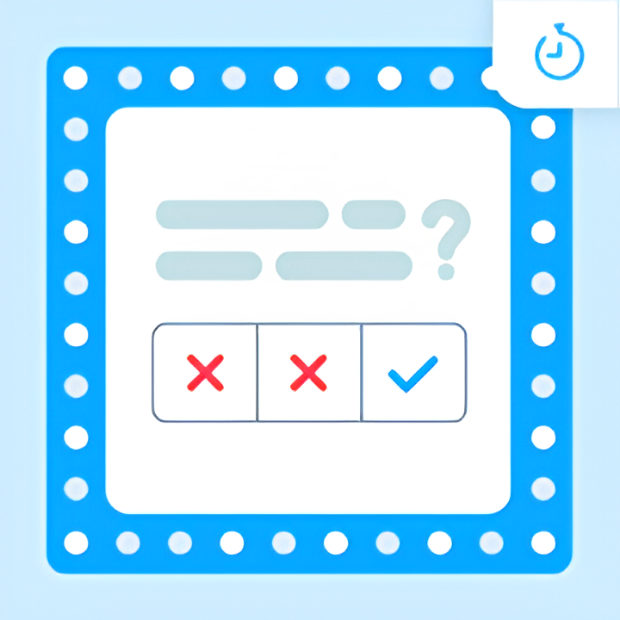
Let's Play!

Slide 12
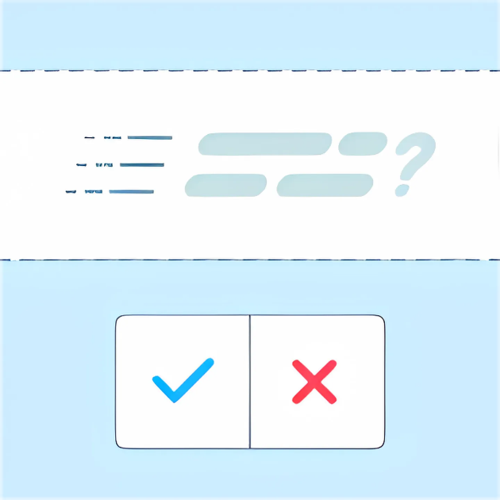
Let's Play!

Slide 13
Extra Words
(Ekstra Kelimeler)

Slide 14
Device
Screen
Software
Cihaz
Ekran
Yazılım
Webcam
Chat Room
Stranger
PC Kamerası
Sohbet Odası
Yabancı

Slide 15
Safety
Check
Do research
Güvenlik
Kontrol etmek
Araştırma yapmak
Fix
Addict
Click
Düzeltmek
Bağımlı
Tıklamak

Slide 16
Affect
Ignore
Etkilemek
Yok saymak
Cause
Isolated
Via…
Sebep olmak
Yalnız / Ayrılmış
…vasıtasıyla
Destroy
Spare time
Yok etmek
Boş zaman

Slide 17
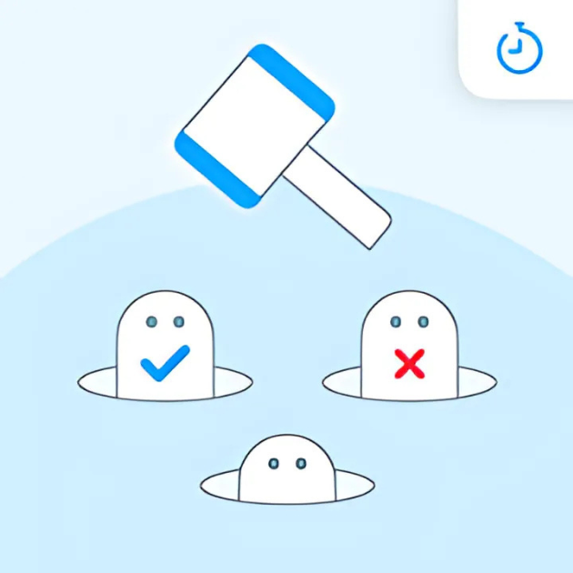
Let's Play!

Slide 18
Purposes of using the Internet
(İnternetin Kullanım Amaçları)

Slide 19
İnternetten alışveriş yapmak
Aramak / Araştırmak
Sosyal Ağları kullanmak
İnternette gezinmek
Çevrimiçi kursları takip etmek

Slide 20
Faturaları ödemek
… ile iletişim halinde kalmak
Film ve dizi izlemek
Sohbet etmek
Yeni arkadaşlar edinmek

Slide 21
Seyahat planı yapmak
Araştırma yapmak
Bir şeyler paylaşmak
Dil pratiği yapmak
Banka hesabını kontrol etmek

Slide 22
Çevrimiçi oyun oynamak
Haber okumak
E-kitap okumak
Makale okumak
Yeni şeyler öğrenmek

Slide 23
For what purposes do you use the net?
(İnterneti ne amaçla kullanırsın?)
I use the internet for online shopping.
(İnterneti alışveriş için kullanırım.)
How do you connect to the Internet?
(İnternete nasıl bağlanırsın?)
I connect to Net via smart phone.
(İnternete akıllı telefon aracılığıyla bağlanırım.)
What do you do online?
(İnternette ne yaparsın?)
I do research and read e-book.
(Araştırma yaparım ve kitap okurum.)
What is your net habits?
(İnternet alışkanlıkların nelerdir?)
I always read news on the Net.
(Her zaman internetteki haberleri okurum.)

Slide 24
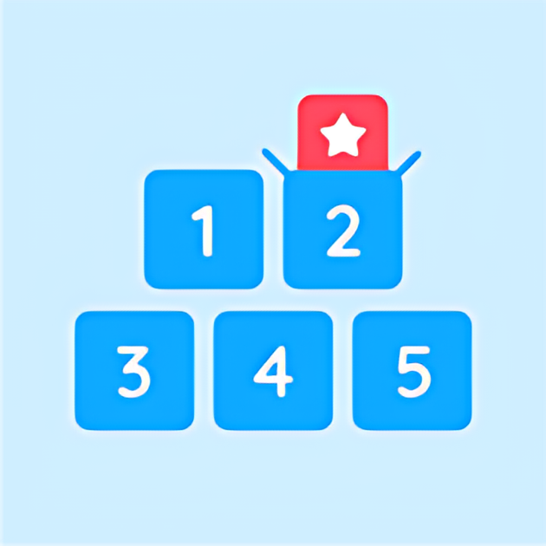
Let's Play!

Slide 25
Advantages / Disadvantages of the Internet
(İnternetin Avantaj / Dezavantajları)

Slide 26
E-kitap okumak
Çok fazla vakit geçirmek
Yeni beceriler öğrenmek
Bağımlılığa sebebiyet vermek
Araştırma yapmak
Yabancı İnsanlar
Kolay iletişime geçebilmek
Güvenlik Problemleri
Eğlenmek
Çevrimiçi Riskler

Slide 27
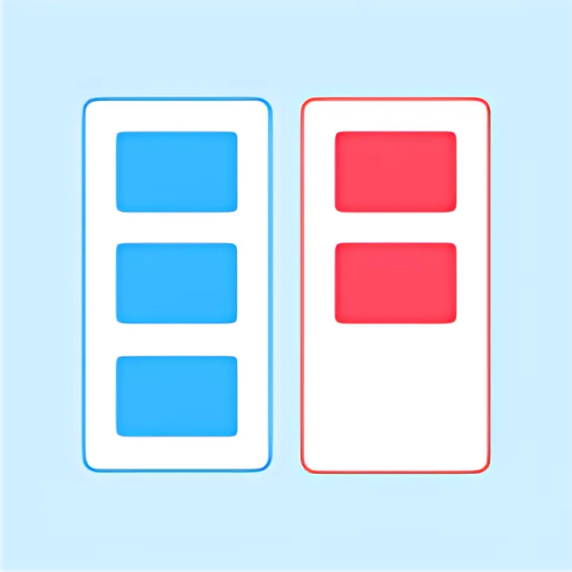
Let's Play!

Slide 28
Net Safety Rules
(İnternet Güvenlik Kuralları)

Slide 29
Kişisel bilgilerinizi yabancılarla paylaşmayın
İnternetten tanışılan insanlarla buluşmayı kabul etmeyin
Ebeveynleriniz hariç kimseyle şifrenizi paylaşmayın
İnternetteki her habere inanmayın.
Tanımadığınız kişilerin arkadaşlık isteklerini kabul etmeyin.

Slide 30
Onaylamadan hiçbir şey indirmeyin.
Güçlü bir parola oluşturun
Yalnızca güvenli siteleri ziyaret edin
Nezaket kurallarına dikkat edin
Başkalarına saygılı olun

Slide 31
Bir şeyler ters gittiğinde ebeveynlerinize bildirin
İnternette paylaştıklarınıza dikkat edin
Tehlikeli siteleri kullanmaktan kaçının
Başkalarının haklarına dikkat edin
İnternet kullanımınızı düzenleyin

Slide 32
How to create a strong password?
(Güçlü bir şifre nasıl oluşturulur?)

Slide 33
Harf, sayı ve sembollerin bir kombinasyonunu kullanın
Sıralı sayılar veya harfler kullanmayın
Kişisel bilgilerinizi kullanmayın
Doğum yılınızı şifrenize eklemeyin
Şifrelerinizi tekrar kullanmayın

Slide 34
Conjunctions
(Bağlaçlar)

Slide 35
AND
(VE)
I go online and chat with my friends .
(Çevrimiçi olurum ve arkadaşlarımla sohbet ederim.)
BUT
(AMA)
I find internet useful, but my friends doesn’t think so.
(Ben interneti faydalı buluyorum, ama arkadaşım öyle düşünmüyor.)

Slide 36
BECAUSE
(ÇÜNKÜ)
I think, internet is the best way of communication. Because, it is fast and easy.
(Bence, internet en iyi iletişim yolu. Çünkü hızlı ve kolay.)
SO
(BU YÜZDEN)
I have lots of things to do, so i can’t come to party .
(Yapılacak çok işim var, bu yüzden partiye gelemiyorum.)

Slide 37
BEFORE
(ÖNCE)
I enjoy reading comments before making a decision.
(Karar vermeden önce yorumları okumaktan hoşlanırım.)
AFTER
(SONRA)
He goes online after he does his homework.
(O, ödevini yaptıktan sonra internete girer.)

Slide 38
UNTIL
(-E KADAR)
He watch movies online until about 10pm.
(Saat 22.00 civarına kadar internetten film izledi.)
WHEN
(-DIĞINDA)
When you are in a social network site, you should pay attention to the etiquette.
(Sosyal paylaşım sitelerinde olduğunuzda görgü kurallarına dikkat etmelisiniz.)
OR
(YA DA/VEYA)
I use Whatsapp or Instagram to keep in touch with my friends.
(Arkadaşlarımla iletişim halinde kalmak için Whatsapp veya Instagram kullanırım.)

Slide 39
Asking for Clarification
(Açıklama / İzah istemek)

Slide 40
(Bağlantımda bir sorun var.)
I have a problem with my
connection.
(Ne demek istiyorsun? Seni anlayamadım.)
What do you mean?
I can’t get you.

Slide 41
What do you mean?
I mean…
(Ne demek istiyorsun?)
(Demek istiyorum ki... / Yani..)
Can you explain it more, please?
In other words...
(Daha fazla açıklayabilir misin,lütfen?)
(Başka bir deyişle...)
Can you explain what it means?
What I mean is that…
(Ne anlama geldiğini açıklayabilir misin?)
(Demek istediğim şu ki...)
What do you mean by that exactly?
(Bununla tam olarak ne demeye çalışıyorsun?)
Do you mean the download sign?
(İndirme işaretini mi kast ediyorsun?)
Sorry, I can’t follow/get/see you.
(Üzgünüm,seni anlayamıyorum.)

Slide 42
(Bağlantımda bir sorun var.)
I have a problem with my
connection.
(Ne demek istiyorsun?)
What do you mean?
(Yani internete giremiyorum.)
I mean I can’t access the Internet.
Anladım. Bence, internet kablonu kontrol etmelisin.
Oh, I see. I think, you should check your internet cable.

Slide 43
Graphics
(Grafikler)

Slide 44
All
Most
Many of..
Hepsi
En çok
Çoğu

Slide 45
More than half
Half
Nearly half
Yarısından fazla
Yarısı
Neredeyse yarısı

Slide 46
Nearly None
None
Neredeyse hiç
Hiç

Slide 47
Over
At least
(-den fazla)
(En az)
Over fifty
(50’den fazla)
At least once a day.
(Günde en az bir kere)
Over twenty
(20’den fazla)
At least twice a week
(Haftada en az iki kere)
as…as…
(… kadar…)
Chatting online is as popular as making phone calls.
(İnternette sohbet etmek, telefon araması yapmak kadar popülerdir.)
Reading news online is as good as reading newspaper
(Haberleri internetten okumak gazete okumak kadar iyidir.)
Once / Twice / … times
(..kere)
Once (Bir kez)
Twice (İki kez)
Three times (Üç kez)
.. times (.. kez)
Day
Week
Month
Year
Once a day
(Günde bir kez)
a
Twice a week
(Haftada iki kez)
Four times a month
(Ayda dört kez)

Slide 48
Let's Play!

Slide 50
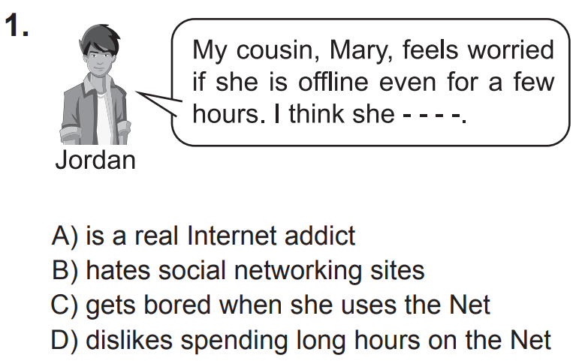
2018 LGS

Slide 51
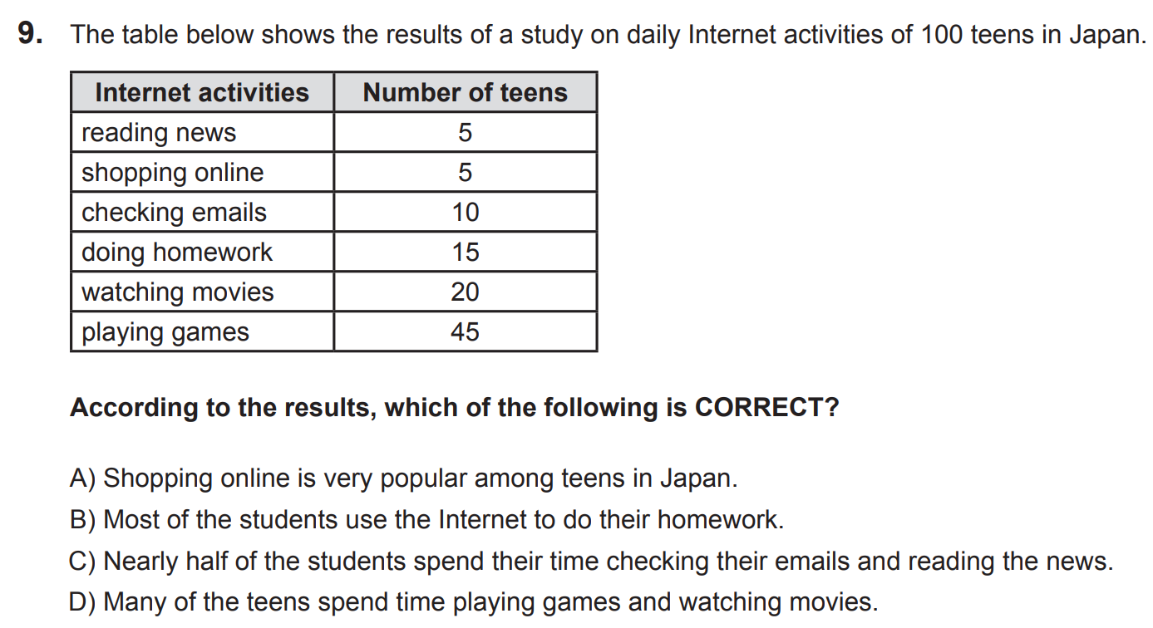
2019 LGS

Slide 52
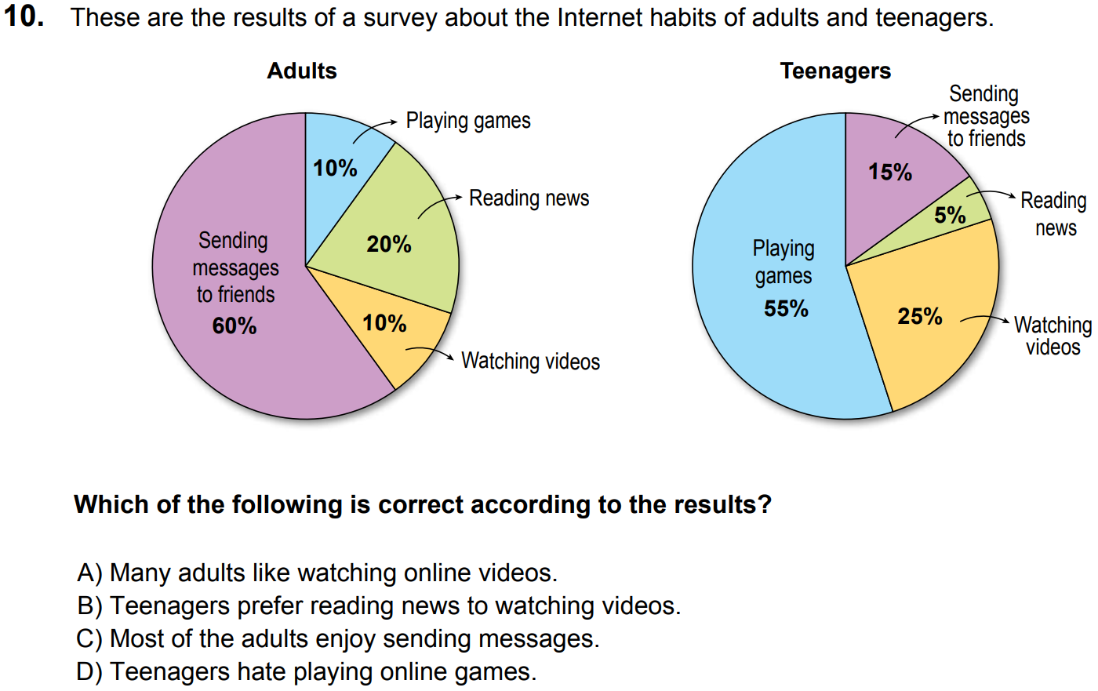
2020 LGS

Slide 53
2021 LGS

Slide 54
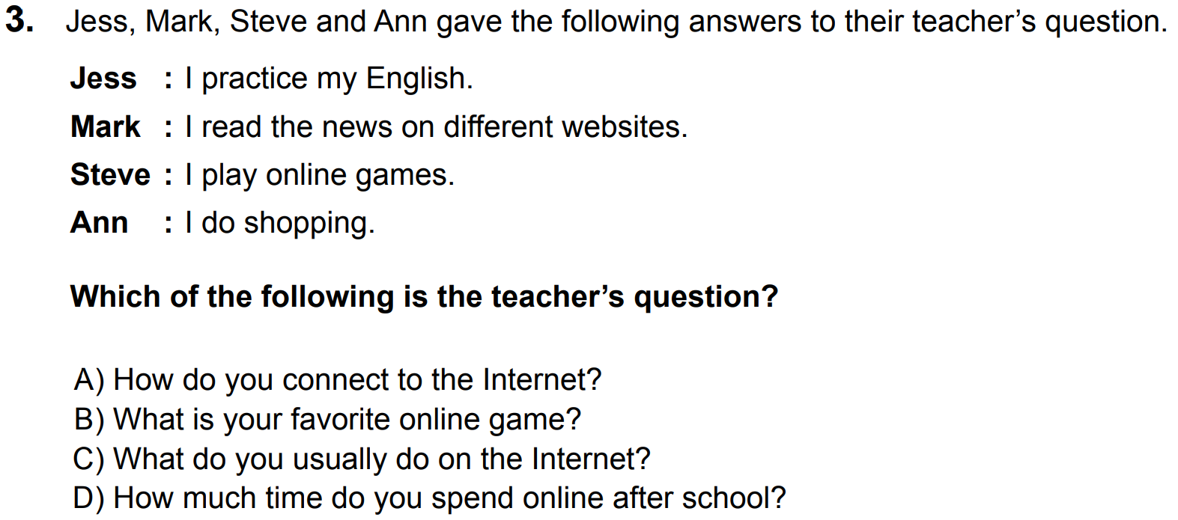
2023 LGS

Slide 55
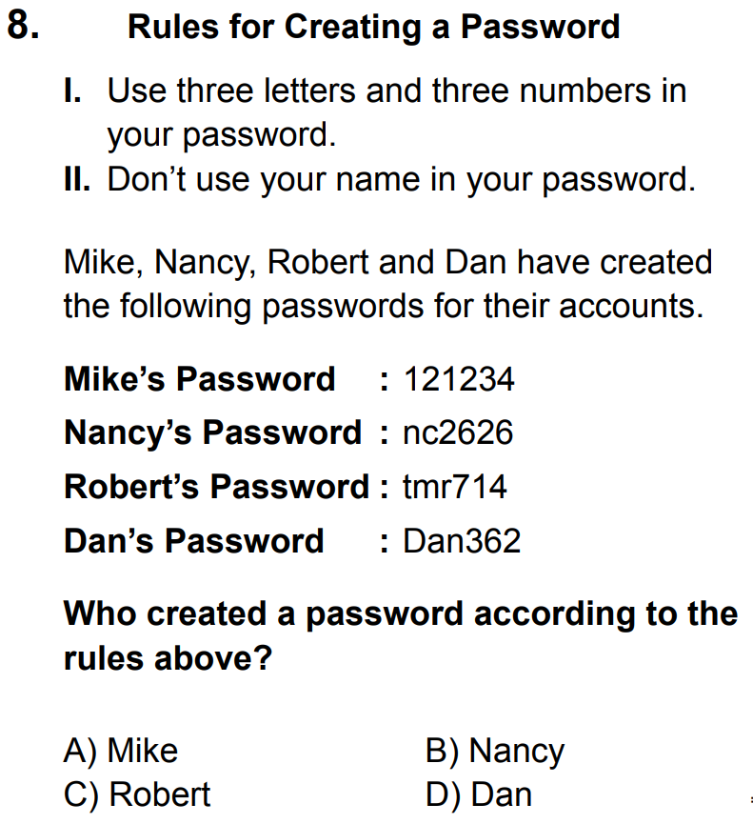
2023 LGS

Slide 56
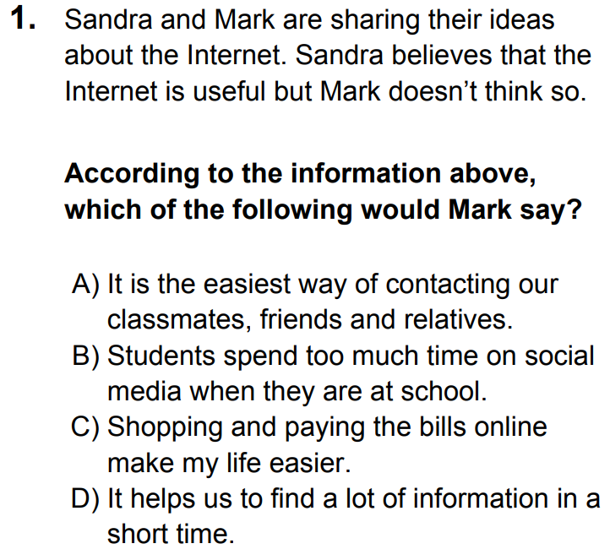
2024 LGS

Slide 57
Let's Solve!

